Slide 1
ГОВЬСҮМБЭР АЙМГИЙН
БАЯНТАЛ СУМ
2020.05.25

Slide 2
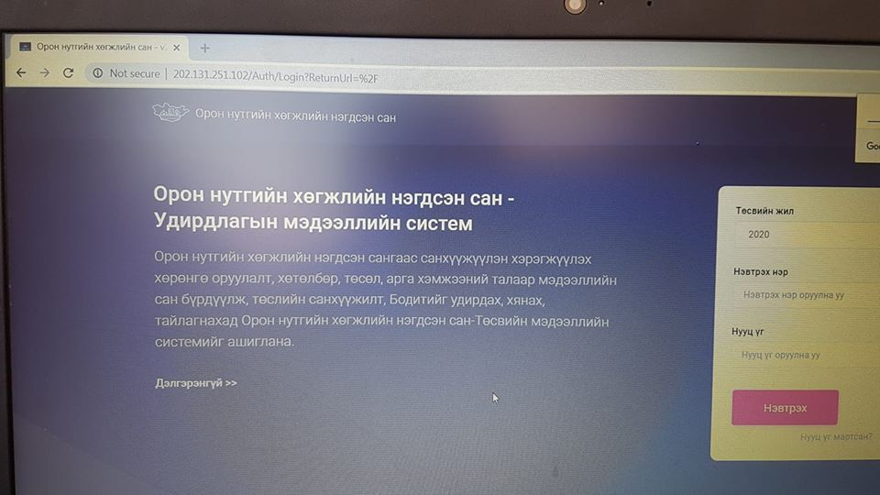
ОРОН НУТАГ ХӨГЖИЛ САН: ОНХС-ЫН САНАЛЫН ХУУДСААР ИРГЭДЭЭС АВСАН САНАЛ, БАГИЙН ИРГЭДИЙН НИЙТИЙН ХУРЛААР ИРГЭДЭЭР ХЭЛЭЛЦҮҮЛЭН ДЭМЖИГДЭЖ ЭРЭМБЛЭГДСЭН 2018,2019 ОНЫ АРХИВЛАГДСАН ИРГЭДИЙН САНАЛУУДЫГ НЭГДСЭН ШИНЭ ПРОГРАММД АМЖИЛТТАЙ ОРУУЛЖ ШИВЖ ДУУСЛАА.
Удирдлага зохион байгуулалтын хүрээнд:
Сумын Орон нутгийн хөгжил сангийн 2018, 2019 оны төлөвлөлт, хэрэгжилтийг Удирдлагын Мэдээллийн систeмд бүртгэж оруулах ажлыг хийж дуусгав.

Slide 3
Удирдлага зохион байгуулалтын хүрээнд:
Худалдан авах ажиллагааны талаар:
Жижиг тэрэг худалдан авах тендерт “Очирт хөрс” ХХК шалгарч 2020 оны 05 дугаар сарын 25-ны дотор барааг нийлүүлэхээр гэрээ байгуулсан байна.
Соёлын төвийн “Орон нутаг судлах танхимын үзмэрийг баяжуулах” барааг 2020 оны 06 дугаар сарын 10-нд нийлүүлэхээр гэрээ байгуулагдсан байна.
Сумын Засаг даргын захирамжаар “Миг онгоцны орчны тохижилт,хашаажуулалт болон нисгэгчдийн хөшөөг сэргээн засварлах”, “Худаг засварлах /Ухаалаг худаг бий болгох/”, “621 дүгээр зөрлөгт явган хүний зам тавих”, “Сумын номын санг цахимжуулах” ажлуудыг сонгон шалгаруулах ажлын хэсгүүд томилогдоод байна.

Slide 4
Удирдлага зохион байгуулалтын хүрээнд:
Сум хөгжлийн сан:
Сумын Иргэдийн Төлөөлөгчдийн Хурлаас 5 хүний бүрэлдэхүүнтэй хяналтын ажлын хэсэг томилогдон сумын “Сум хөгжлийн сан”-гийн зээлийн эргэн төлөлт, зориулалтын дагуу ашиглаж байгаа эсэхэд хяналт тавин ажиллаж байна.
Өмнөх онуудад олгосон /2011-2013 он/ зээлийн эргэн төлөлтийг төлж барагдуулаагүй байгаа 17 иргэнд шүүхийн шийдвэр гаргуулж, шүүхийн шийдвэр гүйцэтгэлийн албаар гүйцэтгүүлэхээр гэрээ байгуулсан.

Slide 5
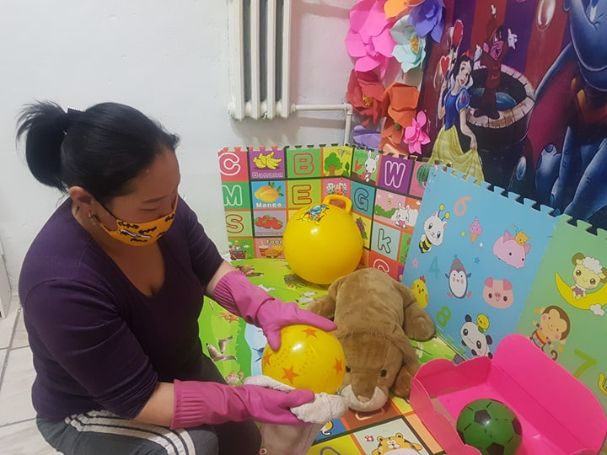
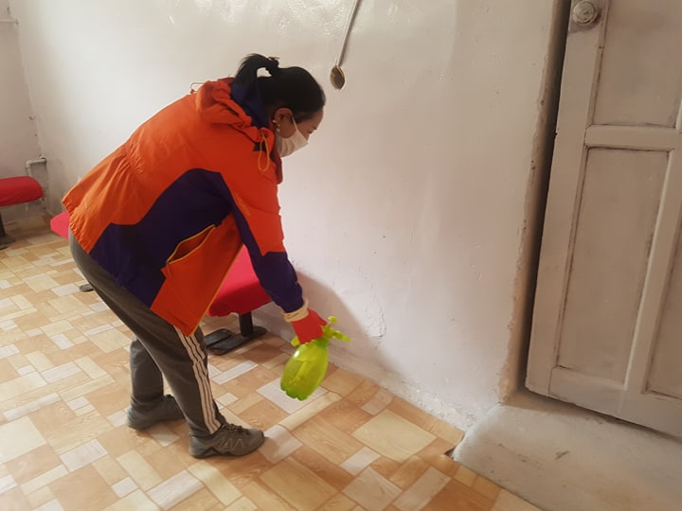
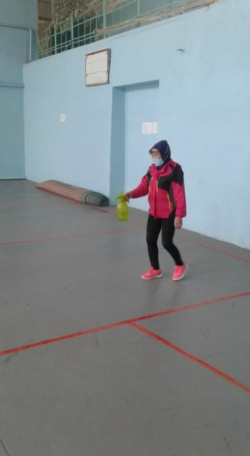
Боловсрол, Эрүүл мэнд, Соёлын салбарын хүрээнд:
Сумын төсвийн байгууллагууд “COVID-19” цар тахлаас урьдчилан сэргийлэх арга хэмжээний хүрээнд өрөө тасалгаануудад ариутгал халдваргүйжилтийн ажлыг тогтмол зохион байгуулан ажиллаж байна.

Slide 6
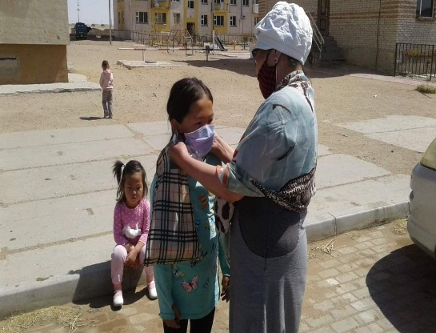
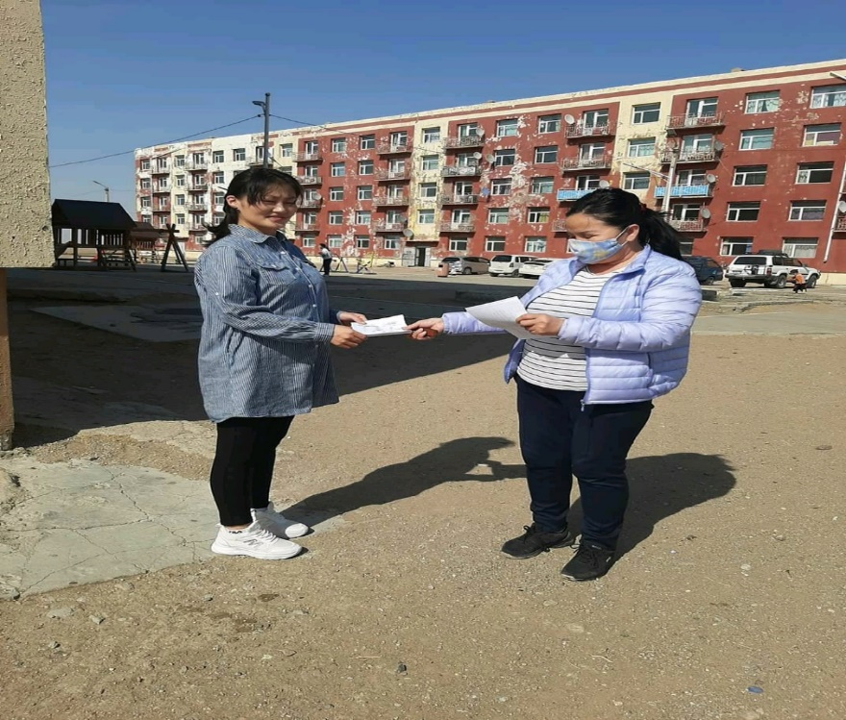
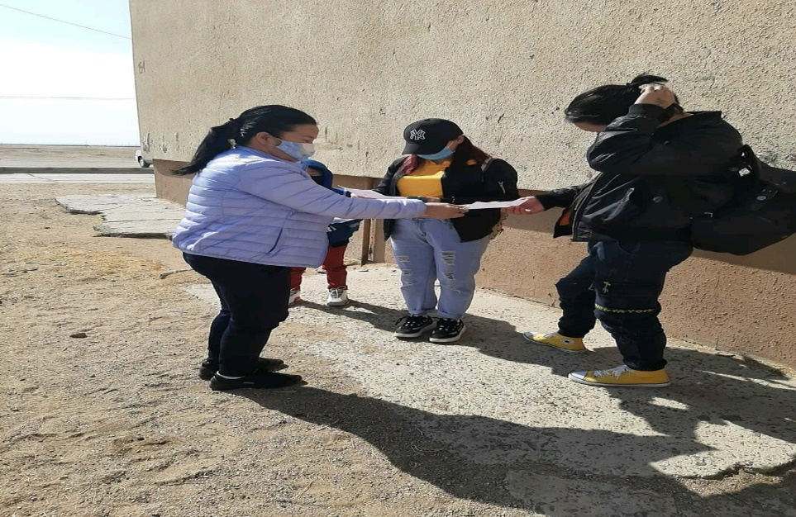
Боловсрол, Эрүүл мэнд, Соёлын салбарын хүрээнд:
ЕБСургууль болон СӨББайгууллагын хариуцлагатай жижүүрүүд гадна талбайгаа цэвэрлэх, гадаа тоглож байгаа хүүхдүүдэд маск зүүх, 2 цагаас илүү тоглохгүй байх шаардлагыг тавих, цахимаар болон боршураар зөвлөмж уриалгыг 161 хүнд / давхардсан тоогоор/ хүргэн нөлөөллийн ажлуудыг хийж байна.

Slide 7
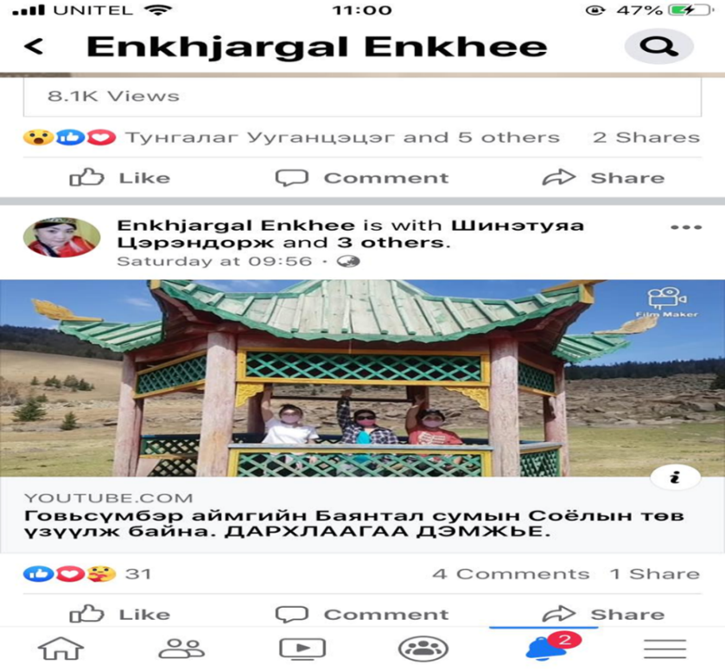
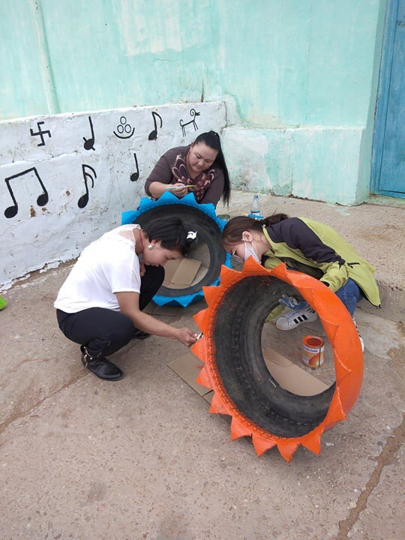
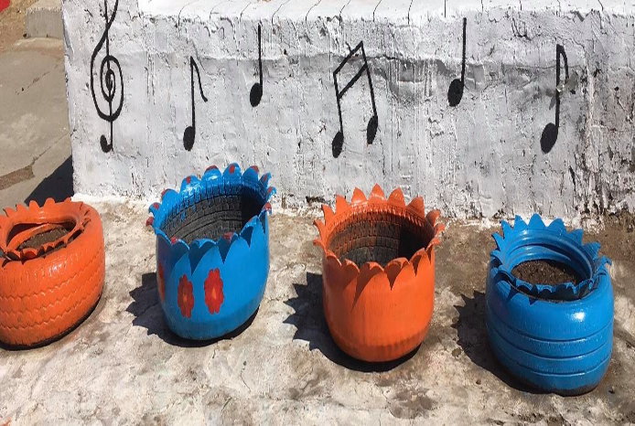
Боловсрол, Эрүүл мэнд, Соёлын салбарын хүрээнд:
Соёлын төв нь “COVID-19” цар тахлаас урьдчилан сэргийлэх “Маскаа зүүцгээе” аяны хүрээнд цахимаар маскаа зүүе,хөдөлгөөнөөр дархлаагаа дэмжье уриатай бичлэг, зураг хийж байршуулсан.
Мөн автомашины дугуй ашиглан цэцгийн мандал хийж үр суулган байгууллагын гадна талбайд байрлуулан тавьсан байна.

Slide 8
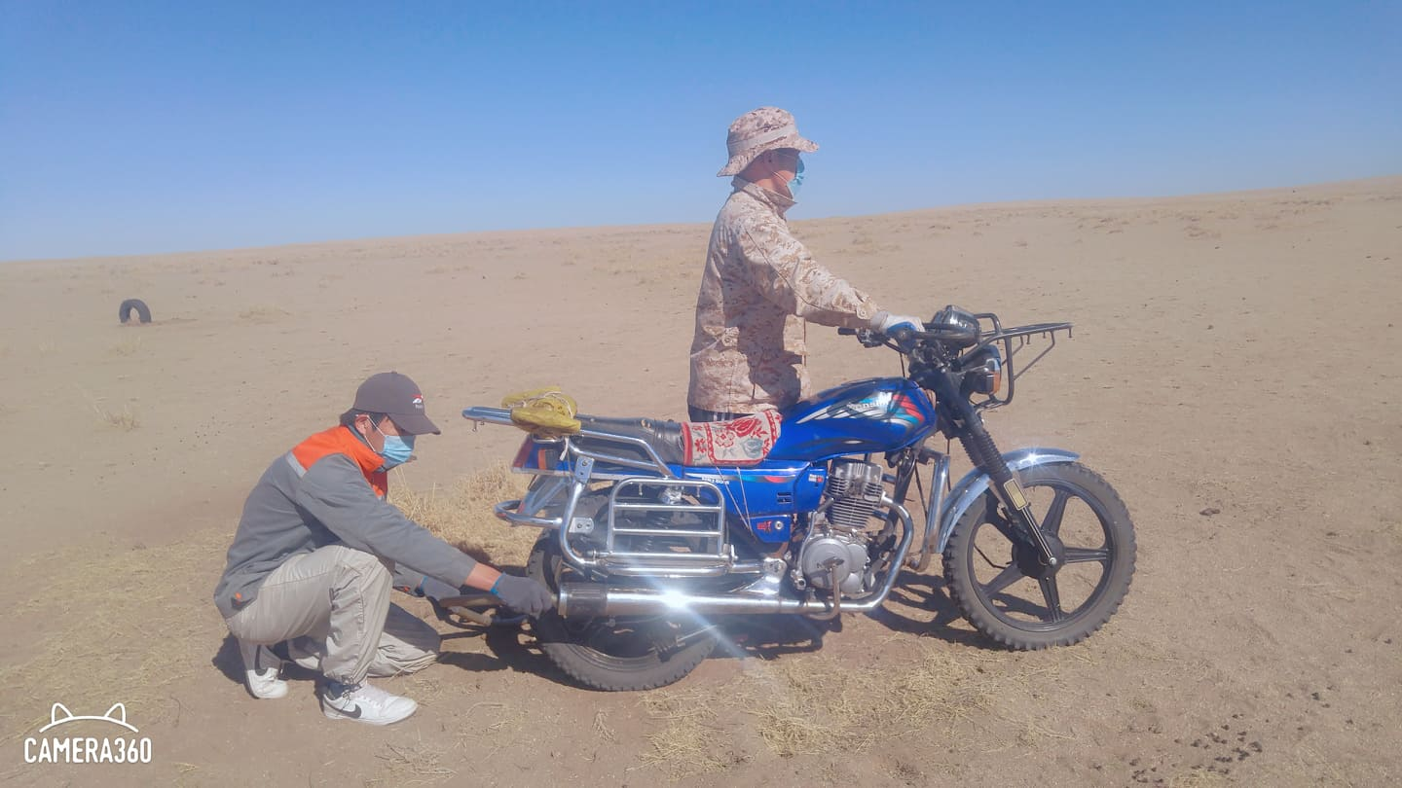
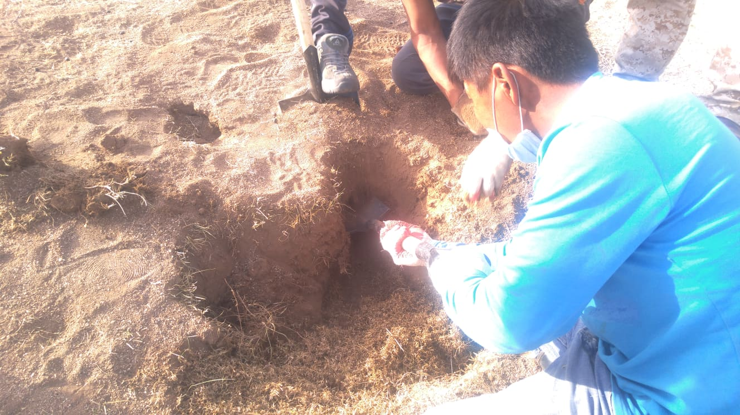
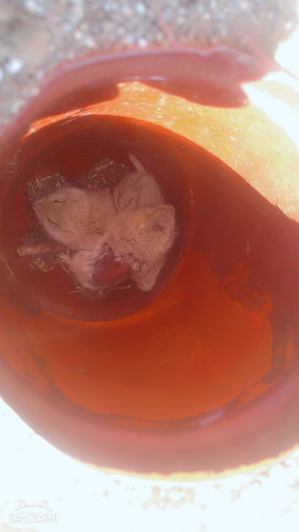
Хөдөө аж ахуй, мал эмнэлэгийн салбарын хүрээнд:
Сумын хэмжээнд 2020 оны 04 дүгээр сарын 30-ны өдрөөс 05 дугаар сарын 15-ны өдрийн хооронд бэлчээрийн 10000 га газарт хөнөөлт мэрэгч амьтантай тэмцэх ажлыг зохион байгуулж дуусгасан байна.

Slide 9
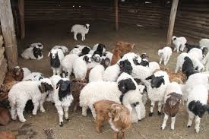
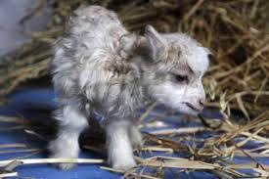
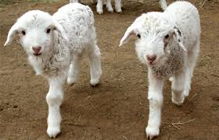
Хөдөө аж ахуй, мал эмнэлэгийн салбарын хүрээнд:
Сумын хэмжээнд төллөсөн мал: 25166, үүнээс – Ингэ -15, Гүү-280, Үнээ-400 Хонь -14603, Ямаа – 9868 байна.
Бойжиж буй төл: 25068, үүнээс- Ботго -13, унага-277, тугал -396, хурга 14565, ишиг – 9817 байна. Ихэрлэлт: Хонь -25, Ямаа -30 байна
Хорогдсон мал нийт: 204, үүнээс- адуу-13, үнээ- 16, хонь- 73, ямаа – 102 байна.
Сумын хэмжээнд мал төллөлт 89.2 хувь, бойжилтын хувь дунджаар 99.4 %-тай байна.

Slide 10
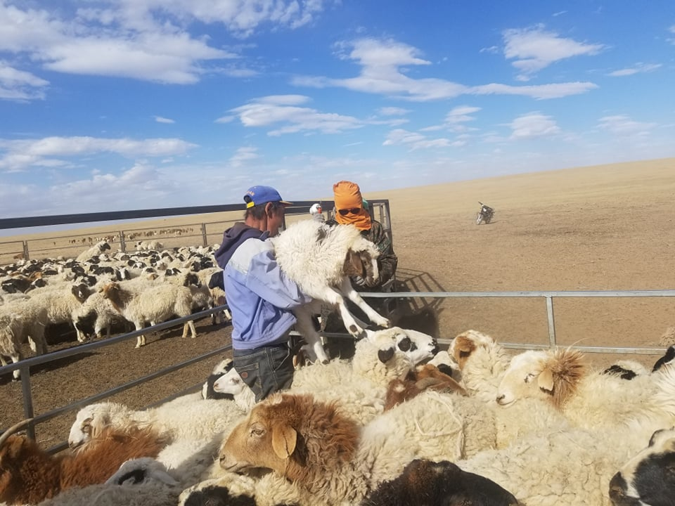
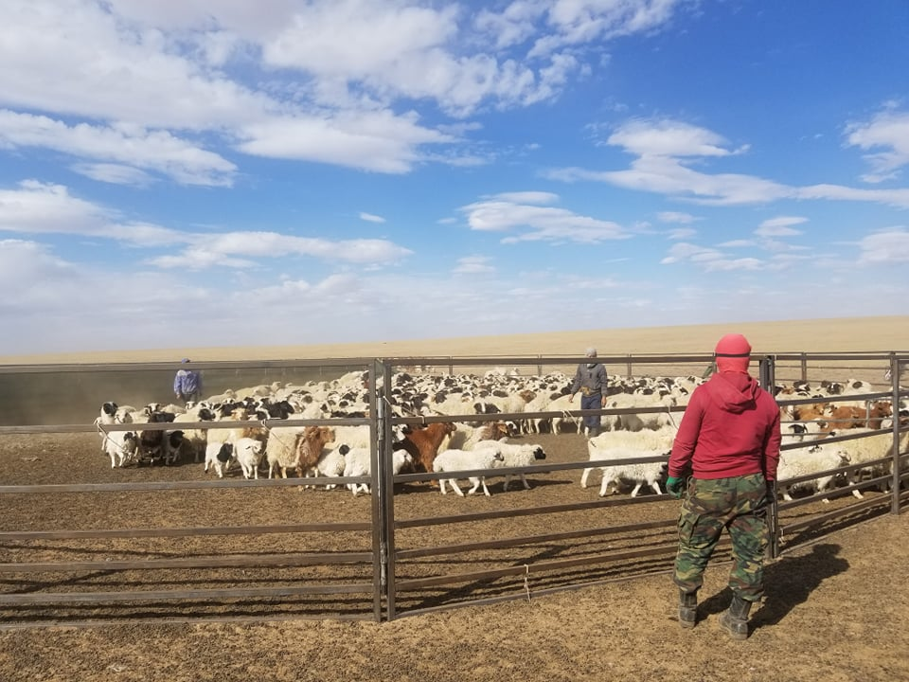
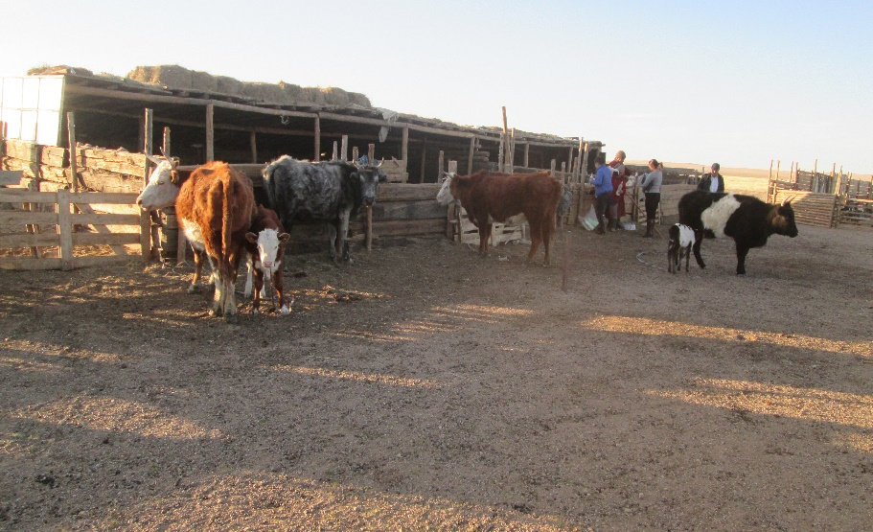
Хөдөө аж ахуй, мал эмнэлэгийн салбарын хүрээнд:
Аймгийн Засаг даргын 2020 оны 05 дугаар сарын 04-ны өдрийн А/144 дугаар захирамжийн хүрээнд гоц халдварт шүлхий өвчнөөс урьдчилан сэргийлэх дархлаажуулалтын арга хэмжээг зохион байгуулж, дархлаажуулалтанд 68.8 мян.толгой мал хамруулахаас 47.7 мян.толгой мал хамруулж гүйцэтгэл 71.1%-тай хийгдэж байна.
Давхардсан тоогоор 42 өрхийн 47.7 мян.толгой мал сүргийг эрүүл мэндийн үзлэгт хамруулаад байна. Сумын нутаг дэвсгэрт Дорноговь, Хэнтий, Төв аймгийн 6 сумын 42 малчин өрхийн 42500 толгой мал отроор хаваржиж байна

Slide 11
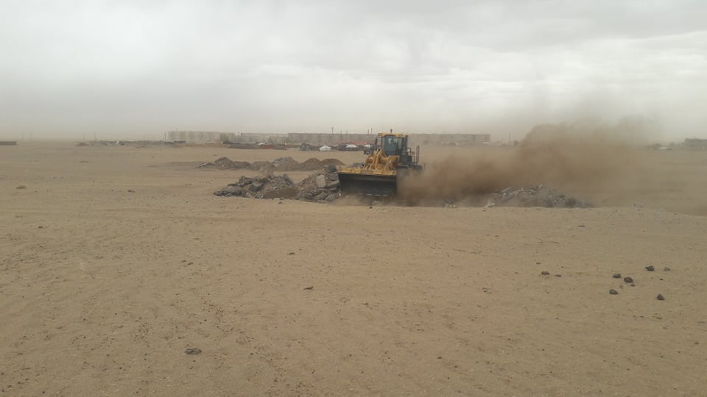
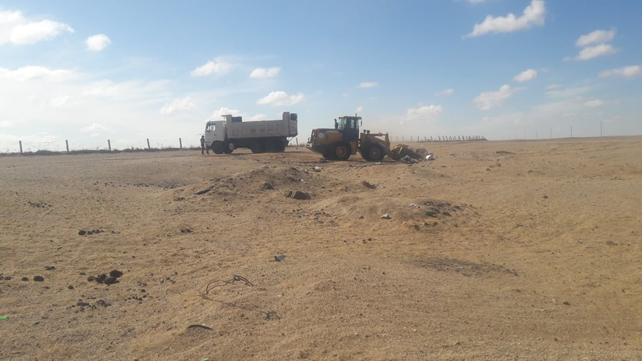
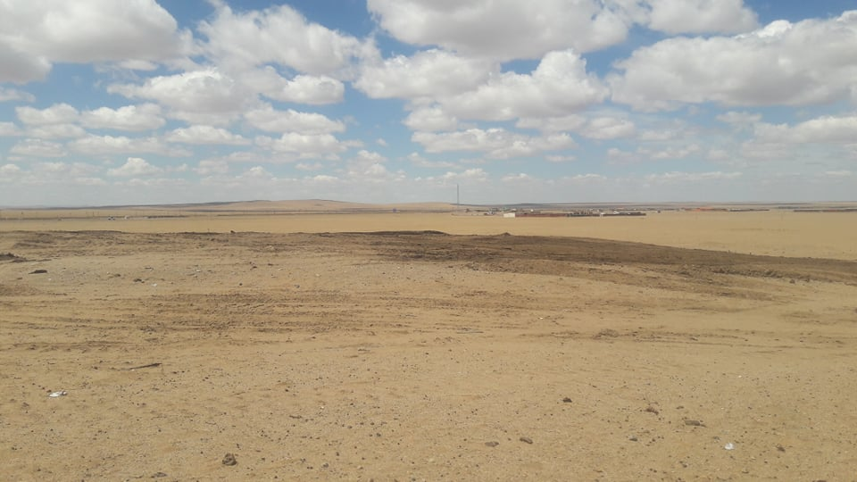
Байгаль орчны ажлын хүрээнд:
2020 оны 05 дугаар сарын 21-ний өдөр сумын “Сүлд”овооны эргэн тойрны 2 га газрын туурь хогийг “Саруул харгуй” ХХКомпани нь нийгмийн хариуцлагын хүрээнд түрж,цэвэрлэн нийт 1175 тн хог гаргаж зөөвөрлөн газрыг тэгшилсэн байна. Энэхүү ажилд тус компани нь 2 сая төгрөгийн түлш зарцуулсан бөгөөд сумын Байгаль хамгаалагч Л.Лхагвасүрэн хяналт тавьж гүйцэтгүүлсэн.

Slide 12
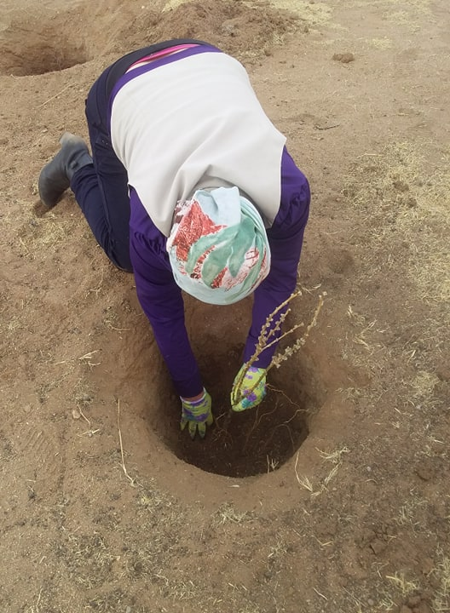
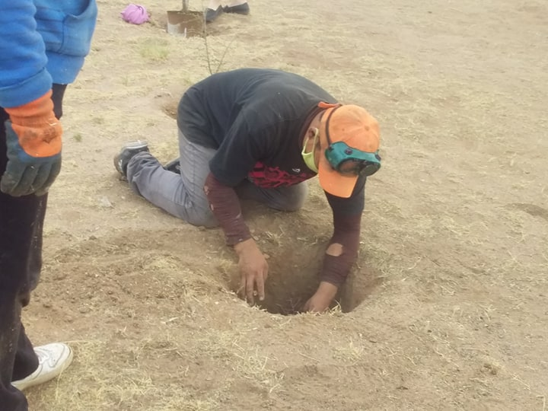
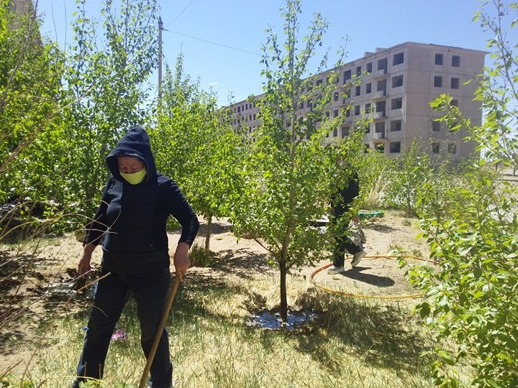
Байгаль орчны ажлын хүрээнд:
Сумын албан байгууллагууд Залуусын цэцэрлэгт хүрээлэнд Улиас-100ш, Хайлаас- 25ш, Шар хуайс – 120ш, Гүйлс -25ш, Жигд -25ш, нийт 295ш модыг суулгасан бөгөөд сумын ОНХСангийн 625000 төгрөгөөр худалдан авсан байна. Мөн төсвийн байгууллагууд гадна талбайнхаа хогийг цэвэрлэн, мод бут нэмж тарьж усалгаа арчилгааг хийж байна.

Slide 13
Хөдөлмөр, халамжийн үйлчилгээний ажлын хүрээнд:
ХХҮГазар, Сумын Засаг даргатай хамтран ажиллах гэрээний дагуу ажлын байрыг дэмжих хөтөлбөрийн хүрээнд “Бэлчээр хамгаалал” нийтийг хамарсан ажилд 2020 оны 04 дүгээр сарын 30 ны өдрөөс 05 дугаар сарын 15- ны өдөр хүртэл хийгдэж, хөдөлмөр эрхлээгүй, хөдөлмөрийн насны 7 иргэн хамрагдаж, өрхийн орлогоо 245000 төгрөгөөр нэмэгдүүлсэн. Хөдөлмөр эрхлэлтийг дэмжих сангаас ажилчдын цалинд 1715.000 мянган төгрөг, хөдөлмөр хамгааллын зардалд 108500 мянган төгрөг тус тус зарцуулсан.
Мөн гэрээний дагуу “Ногоон байгууламжийн арчилгаа, усалгаа, нийтийн эзэмшлийн талбайн тохижилт” нийтийг хамарсан ажил 05 дугаар сарын 11-ны өдрөөс эхлэн явагдаж энэхүү ажилд хөдөлмөр эрхлээгүй 2 иргэн ажиллаж байна.
Нийгмийн халамжийн тэтгэвэр тэтгэмж, жирэмсэн болон 0-3 хүртэлх насны хүүхдээ асарч байгаа иргэнд олгох тэтгэмжийг хугацаандаа олгосон.
Хүнсний эрхийн бичгийн үйлчилгээнд 7 өрхийн 39 хүн хамрагдаж, “Хишиг баян Уул” ХХК ний Баяндэлгэр дэлгүүр гэрээний дагуу 904,000 төгрөгний хүнсний бараа олгосон байна.
Хөдөлмөр эрхлэлтийг дэмжих хөтөлбөрийн хүрээнд 5 төслийг хүлээн аваад байна.

Slide 14
АНХААРАЛ ХАНДУУЛСАНД БАЯРЛАЛАА

